Slide 1

მერების შეთანხმება აღმოსავლეთით
მერების შეთანხმება
კლიმატისა და ენერგეტიკისთვის
energoefeqturoba SenobebSi
henrix biolis fondi
Tbilisi
24 marti 2017
გიორგი აბულაშვილი
ქვეყნის ექსპერტი
აზერბაიჯანი & საქართველო

Slide 2

ეეესგ (NEEAP) ჰორიზონტალური ღონისძიებები
H-1
H-2
H-3
H-4
H-5
H-7
H-8
H-9
საკვალიფიკაციო, სააკრედიტაციო და სერთიფიკაციის სქემები - შენობები
ალტერნატიული პოლიტიკის ღონისძიება - ენერგოეფექტურობის დაფინანსების სქემები
ალტერნატიული პოლიტიკის ღონისძიება - ენერგოეფექტურობის სტიმულირება / ვალდებულება მრეწველობაში
ალტერნატიული პოლიტიკის ღონისძიება - მოწყობილობებს სტანდარტები და ნორმები და მარკირების სქემები
ალტერნატიული პოლიტიკის ღონისძება - ტრეინინიგი და განათლება, ენერგეტიკული კონსულტაციების პროგრამა
ენერგოაუდიტისა და მენეჯმენტის სიტემა, სამრეწეველო ბოილერების ინსპეტირება
შენობებში ენერგომოხმარების დირექტივის (EPBD) ტრანსპოზიცირება და აღსრულება: სტანდარტები , ნორმები და მარკირების სქემები შენობებში
მომხმარებელთა ინფორმირებისა და ტრეინინგის პროგრამები
H-6
საკვალიფიკაციო, სააკრედიტაციო და სერთიფიკაციის სქემები -მრეწველობა
სექტორთშორისი / გამოუთვლელი
გამოთვლილი

Slide 3
NEEAP: დაგეგმილი ღონისძიებები
ჰორიზონტალური ღონისძიებები
H-5: საკვალიფიკაციო, აკრედიტაციისა და სერტიფიკაციის სქემები -შენობები
  ოფიციალური აკრედიტაციის და სერტიფიკაციის სქემები, პროგრამები და სპეციალურად აღჭურვილი დაწესებულება
  ფიზიკური პირების სერტიფიცირება
  ვებ-გვერდის მომზადება რომელიც სერტიფიცირების სქემებისა და სერტიფიცირებულ ენ.აუდიოტრთა შესახებ ინფორმაციას ასახავს
  პირდაპირ გამომდინარეობს H-9 ღონისძებიდან და ქმნის წინაპირობას რომ სავალდებულო აუდიტები გამოიწვევს ენერგოაუდიტორის პროფესიისადმი დაინტერესებას
  ტექ.დახმარება - გათვალისწინებულია DANIDA-ს მიერ დაფინანსებულ მიმდინარე პროექტში
  2-3 სრულშტატიანი თანამშრომელი ტექნიკური დახმარების დასრულებამდე, შემდგომში 6 სრულშტატიან თანამშრომლამდე გაზრდის პერსპექტივით. საოპერაციო ხარჯების ნაწილობრივ დასაფარად პროგრამა ფასიანი უნდა იყოს
  სამთავრობო რესურსების მობილიზება ტრეინინგ დაწესებულების აღსაჭურვად

Slide 4
NEEAP: დაგეგმილი ღონისძიებები ჰორიზონტალური ღონისძიებები
H-9: შენობებში ენერგომოხმარების დირექტივასთან EPBD დაახლოება და შესრულება : სტანდარტები , ნორმები და მარკირების სქემები შენობებში
  შენობებში ენერგომოხმარების დირექტივასთან დაახლოება და შესრულება, დირექტივა (2010/31/EU):
    სავალდებულო ენერგეტიკული მახასიათებლების შემუშავება ახალი და აღსადგენი ( სარეკონსტრუქციო) შენობებისთვის
    გასაყიდი და გასაქირავებელი შენობების სავალდებულო ენერგოაუდიტი
  ტექ.დახმარება - გათვალსიწინებულია DANIDA-ს მიერ დაფინანსებულ მიმდინარე პროექტში
  შესაბამისი სამთავრობო უწყებების / ინფრასტრუქტურის გაძლიერება იქნება საჭირო
    4 სრულ-შტატიანი (სავარაუდოთ ახალი საშტატო განაკვეთი) თანამშრომელი განხორციელებისთვის/მართვისთვის რომელიც სხვა საქმიანობებთან ერთად შეამოწმებს და შეინახავს ენერგო აუდიტებს, დაეხმარება მუნიციპალიტეტებს ა.შ
    არა-ფინანსური კონტრიბუცია 64 მუნიციპალიტეტიდან 0,5 კაც-თვის მოცულობით ინსპექტირების მიზნით
  სრული დაახლოება 2019/20 წლისთვის. დანაზოგმა შესაძლებელია მიაღწიოს 40 %-ს მრავალსართულიან საცხოვრებელ შენობებში, 50%-ს კერძო სახლებში (BAU-ს მიხედვით მაგ: 250 კვტ/მ2 ახალ კერძო სახლებში, 150 კვტ/მ2 ახალ მრავალსართულიან შენობებში)
  პირველადი ენერგორესურსის დანაზოგი: 19 გვტ.სთ. 2020 წ. და 422 გვტ.სთ. 2025წ

Slide 5








მერების შეთანხმება და მისი ევოლუცია
-30% CO₂
2030
-20% CO₂
2020
ახალი ვალდებულებები
მერების შეთანხმება
ადაპტაცია
მერები ადაპტაციისთვის
ენერგეოეფქტურობის პრიორიტეტული სამოქმედო გეგმა
მერების შეთანხმება აღმოსავლეთით
2006
2008
2011
2014
2016

Slide 6
მერების შეთანხმების სტატისტიკა
საქართველო
ხელმომწერი | მოსახლეობა | მიერთება | სტატუსი
1. თბილისი | 1.100.000 | 30 მარტი, 2010 | ? | 3
2. რუსთავი | 120.800 | 2 მაისი 2011 | ? | 3
3. ქუთაისი | 196.600 | 15 ივლისი 2011 | ? | 3
4. ბათუმი | 170.000 | 15ივლისი 2011 | ? | 3
5. გორი | 50.400 | 16ივლისი 2012 | ? | 3
6. ზუგდიდი | 76.600 | 1 აგვისტო 20 13 | ? | 3
7. თელავი | 21.800 | 24 მარტი 2014 | ? | 3
8. ახალციხე | 19.200 | 31ოქტომბერი 2014 | ? | 3
9. თიანეთი | 12.900 | 13 იანვარი 2015 | ?
10. თელავის თემი | 70.900 | 30 იანვარი 2015 | ? | 3
11. ყაზბეგი | 4.900 | 27თებერვალი 2015 | ?
12. ბოლნისი | 76.600 | 16 მარტი 2015 | ?
13. მცხეთა | 7.800 | 11 მაისი 2015 | ? | 3
ხელმომწერი | CO2-ის შემცირების მიზანი | სტატუსი
1. თბილისი | 25%
2. რუსთავი | 24%
3. ქუთაისი | 23%
4. ბათუმი | 22%
5. გორი | 27%
6. ზუგდიდი | 24%
7. თელავი | 20%
8. ახალციხე | 21%
9. თელავის თემი | 21%
10. ბოლნისი | 20%
11. მცხეთა | 37%
- ნაბიჯი 1: ხელმოწერა
- მესგ 2: მესგ წარდგენა
მდგრადი ენერგეტიკის სამოქმედო გეგმა დამტკიცებულია
მდგრადი ენერგეტიკის სამოქმედო გეგმა წარდგენილია

Slide 7
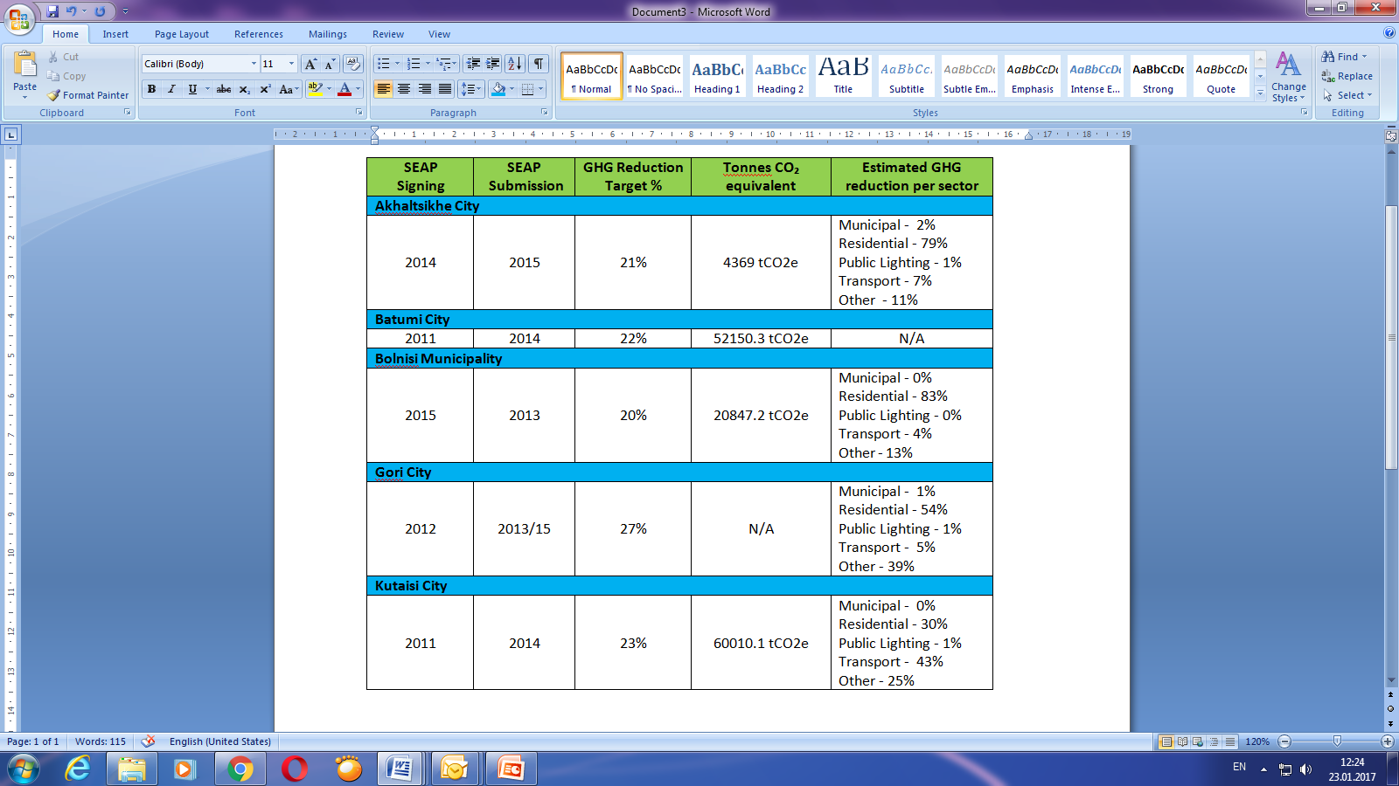
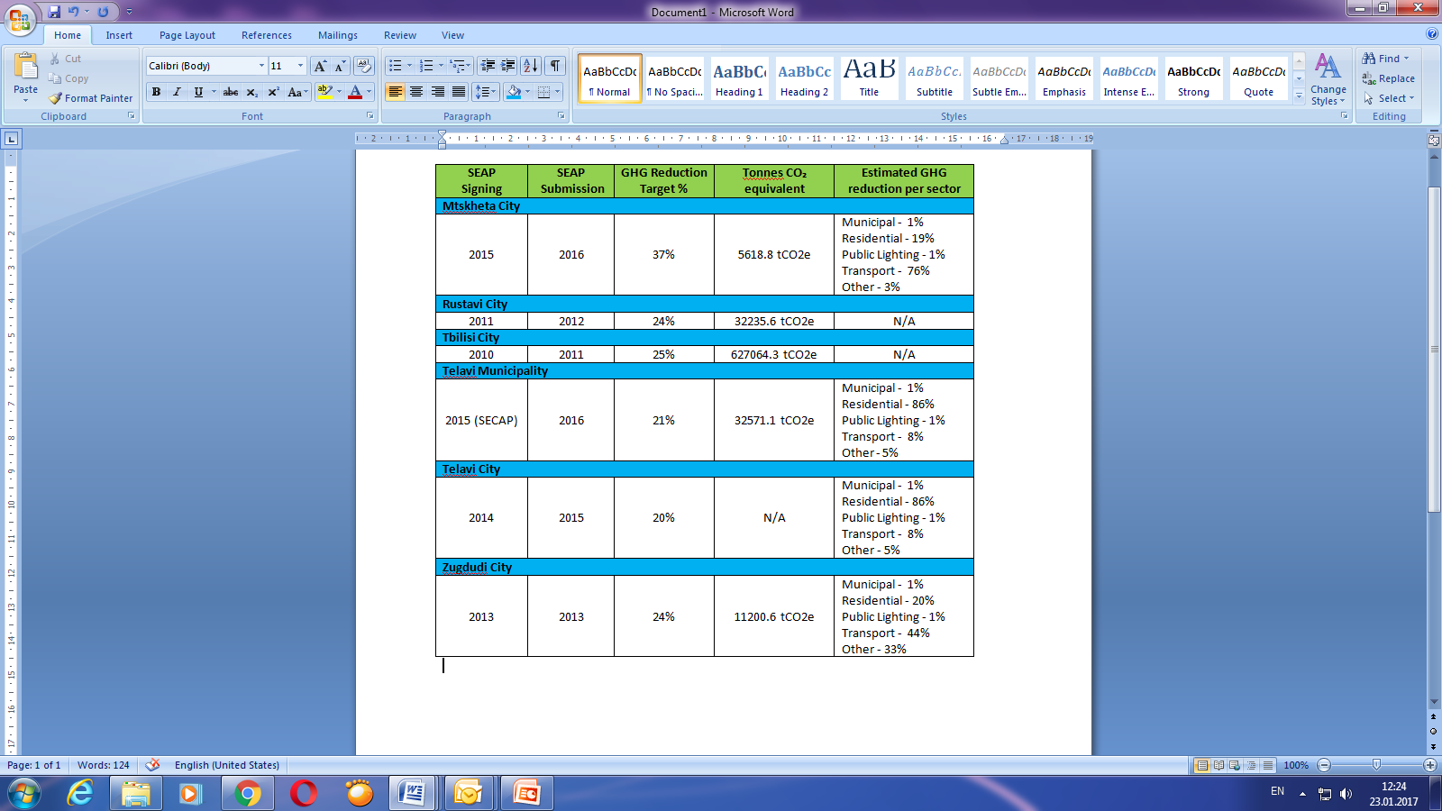
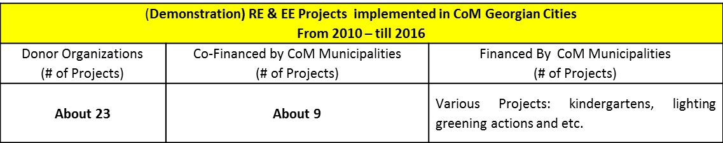

Slide 8
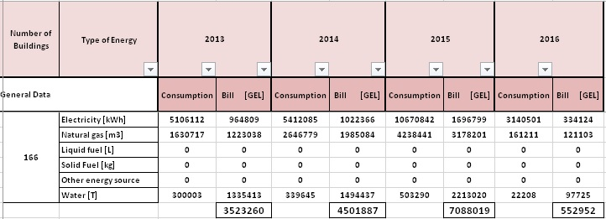
შენობების ენერგომოხმარების აღრიცხვა და საინფომაციო ბაზები
ბაზაში შეყვანილი შენობების ჯამური წლიური ენერგოგადასახადი 7,088,019.00 ლ.
საშუალო წლიური ენერგოგადასახადი ერთ შენობაზე 42,699.00 ლარი
მინიმალური წლიური გადასახადი ერთ შენიობაზე 2,100.00 ლარი
მაქსიმალური წლიყრი გადასახადი ერთ შენობაზე 98,197.00 ლარი

Slide 9
საშუალო კუთრი ენერგო მოხმარება თბილისში შესწავლილი შენობებისთვის
შენობის ტიპი | რაოდენობა | კუთრი ენერგომომხმარება
 | pcs. | kWh/m²
ადმინისტრაციული | 2 | 253
საბავშვო ბაღი | 158 | 200
სპორტული სკოლა | 3 | 86
მუზეუმი | 2 | 46
ბიბლიოთეკა | 1 | 170

Slide 10
შენობების ენერგომახასიათებლების რამოდენიმე ევროპული ქვეყნისთვის
ქვეყანა | საცხოვრებელი | საზოგადოებრივი | საცხოვრებელი | საზოგადოებრივი
 | არსებული ნორმა | არსებული ნორმა | თითქმის ნულოვანი ენ.მოხმარების შენობის ნორმა 2019/2021 | თითქმის ნულოვანი ენ.მოხმარების შენობის ნორმა 2019/2021
 | kWh/m² | kWh/m² | kWh/m² | kWh/m²
სლოვაკეთი | 112 | 190 | 43 | 66
ბულგარეთი (Reg. No7) | 168 | 260 | 48 | 80
საფრანგეთი (RT2012) | 50 | 90 | 0 | 0
დანია (BR15) | 31 | 42 | 20 | 25
იტალია (E ზონა) | 88 | 76 | n.a | n.a
სახართველო | >250 გამოთვლილი | 200 რეკომენდიერბული | n.a | n.a

Slide 11
საბავშვო ბაღების შენობების ენერგომახასიათებლების აგრეგირებული ცხრილი
 | Cat. I | Cat. II | Cat. III | Cat. IV
წლიური კუთრი ენ.მოხმარება [kWh/m2] | 0-100 | 100-200 | 200-300 | 300-518
საბაზისო წლიური კუთრი ენ. მოხმარება [kWh/m2] | 160
საბავშო ბაღების რაოდენობა | 11 | 61 | 58 | 28
% კატეგორიების მიხედვით | 7% | 39% | 37% | 18%
ჯამური ენერგომომხმარება [kWh] | 1,439,810 | 17,854,931 | 18,986,473 | 8,334,306
მოსალოდნელი დანაზოგი [%] | -38% | 57% | 60% | 64%
მოსალოდნელი ჯამური ენერგო დანაზოგი [kWh] | -539,929 | 10,152,693 | 11,391,884 | 5,327,928
მოსალოდნელი გასაშუალოებული ენერგო დანაზოგი თითოეული შენობისთვის [kWh] | -49,084 | 166,438 | 196,412 | 190,283

Slide 12

გამოწვევები
მიზეზი:
საქართველოში არ არსებობს უწყება რომელის უფლებამოვალებაა უკვე ექსპლუატირებულ შენობებში ენ.მოხმარების პროცესების მონიტორინგი და მართვა. გარდა, ერთი მესაკუთრის (არა საერთო საკუთრების) განკარგვაში არსებული შენობისა რომლითაც თავადვე სარგებლობს.
შედეგი:
შენობებში არსებული კომფორტისა და მოსახურების დაბალი ხარისხი
რეალური ენერგო და გადასახადების დაზოგვის უაღრესად შეზღუდული პოტენციალი
დაფინანსებაზე ხელმისაწვდომობის არ არსებებობა
თითქმის ნულოვანი ცნობიერების დონე

Slide 13



გმადლობთ!
www.eumayors.eu
http://www.merebisshetankhmeba.eu
With the support of the European Union

